Slide 1

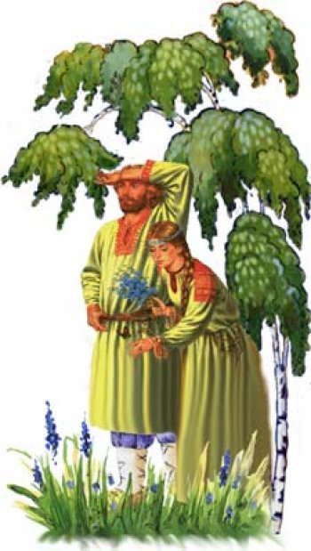
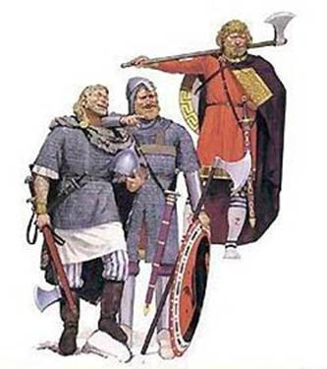
Билет 1
Древние люди на территории Беларуси, заселение территории, занятия, основные изобретения, религиозные верования

Slide 2
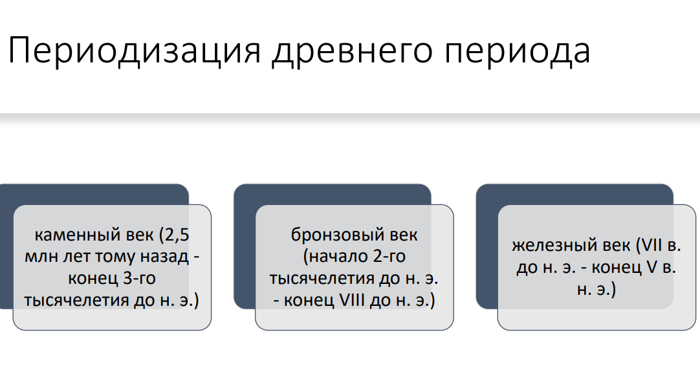
Первобытное общество

Slide 3
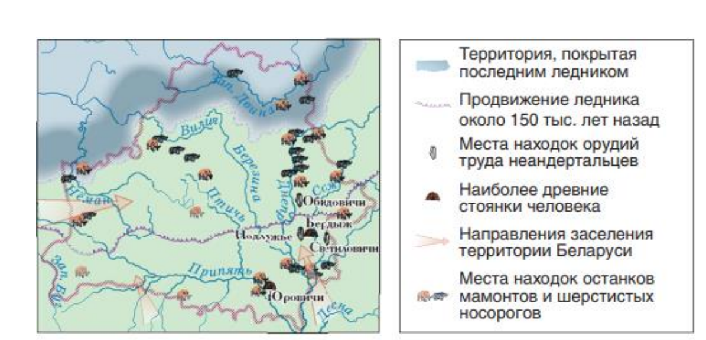

Slide 4
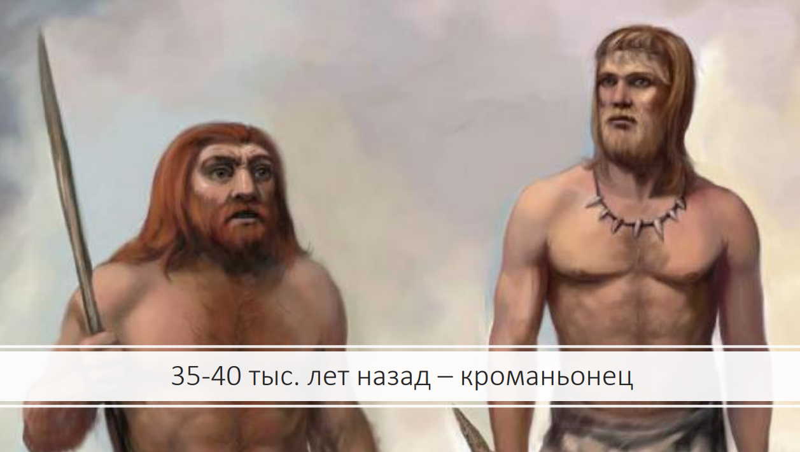

Slide 5
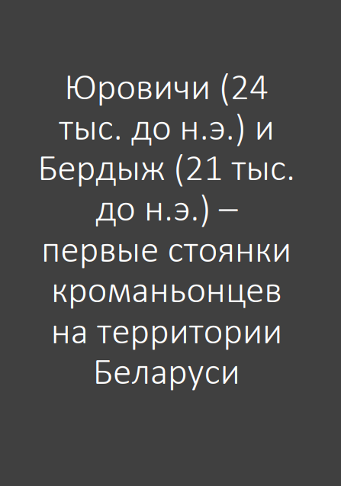
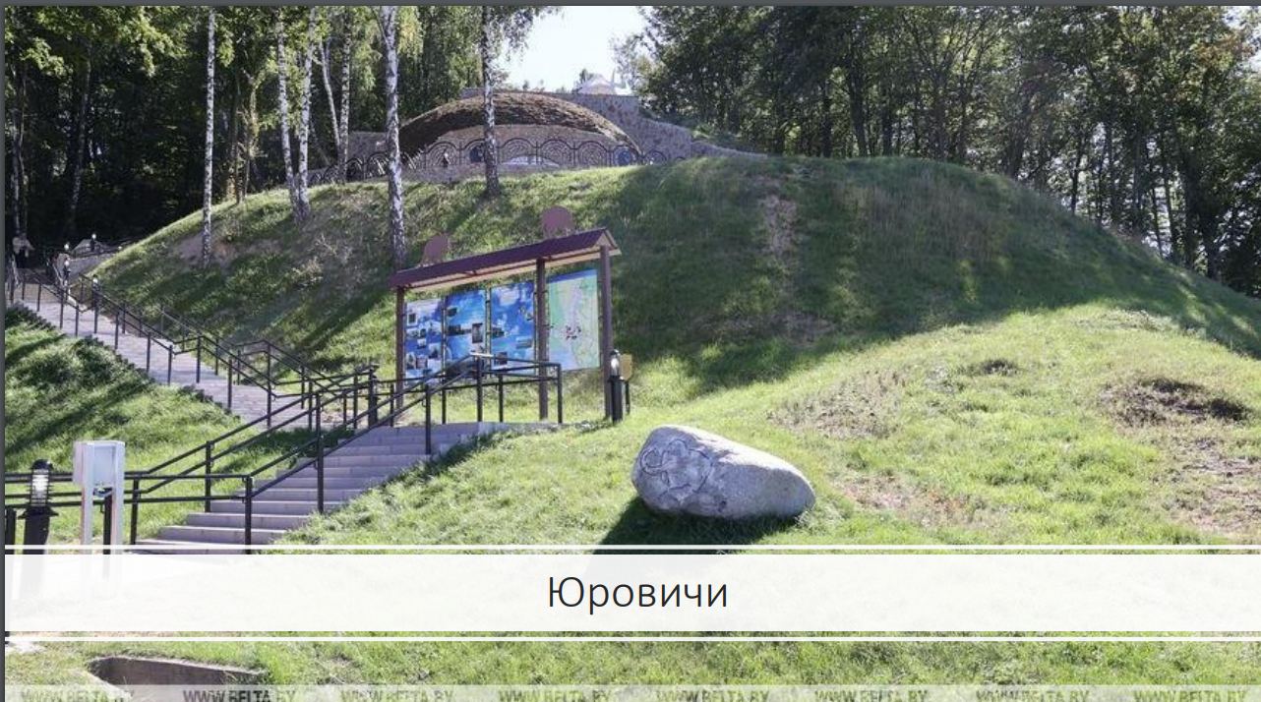

Slide 6
Каменный век
Огонь
Примитивное жилье
Кремниевые орудия труда: скребки, палки-копалки, рубила
Присваивающее хозяйство: охота и собирательство
Лук, стрелы, копья, лодки
Шлифование, сверление, гончарное дело, ткачество
Кремневые шахты
Праобщина, материнская родовая община

Slide 7
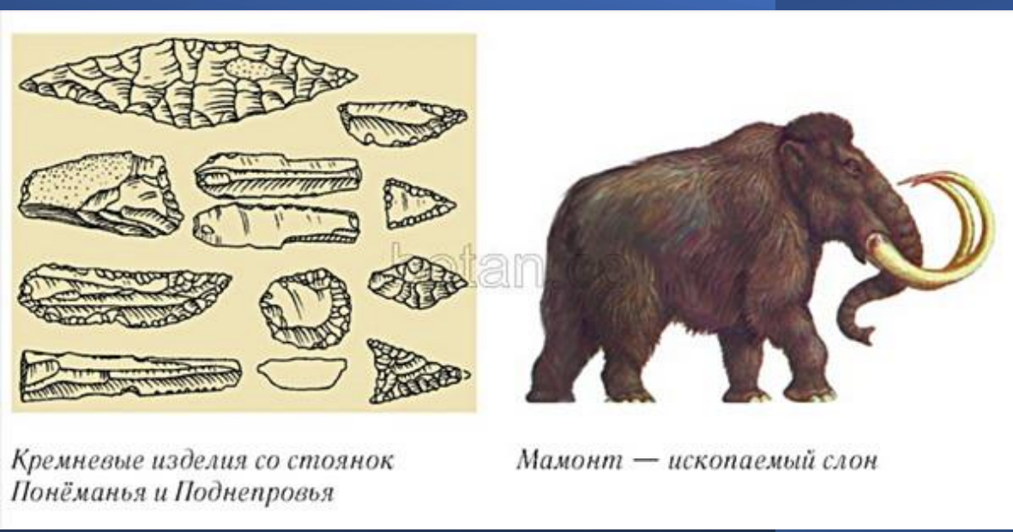

Slide 8
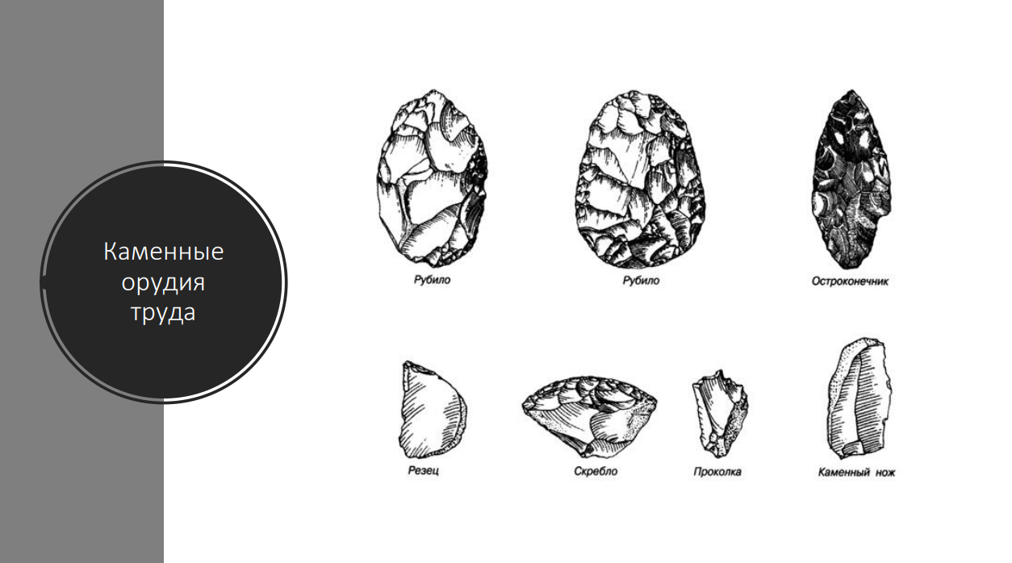

Slide 9
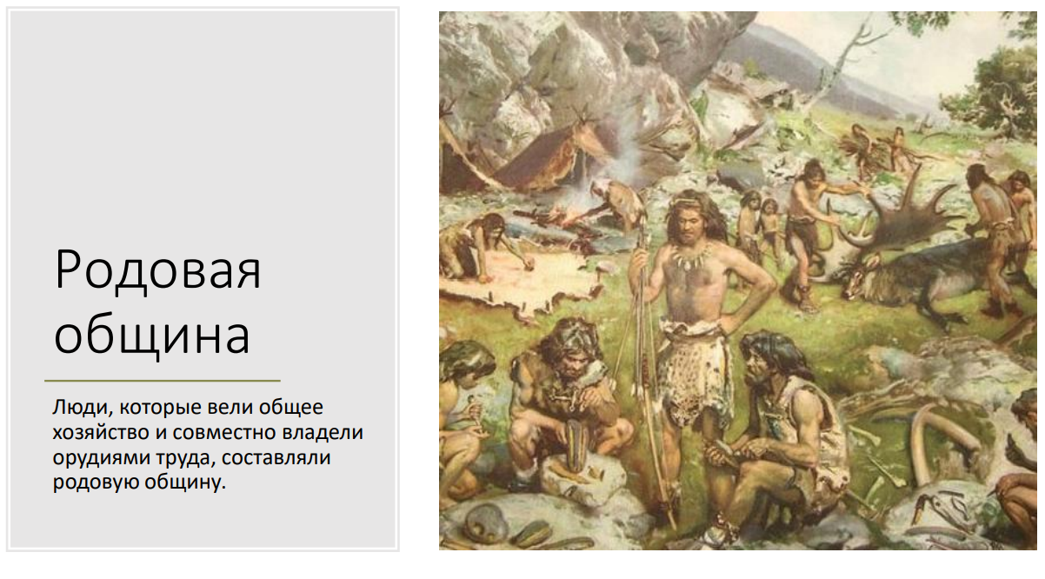

Slide 10
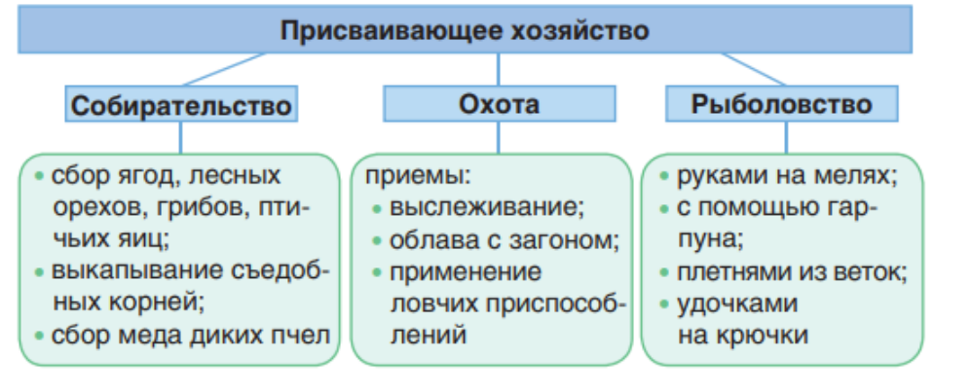

Slide 11
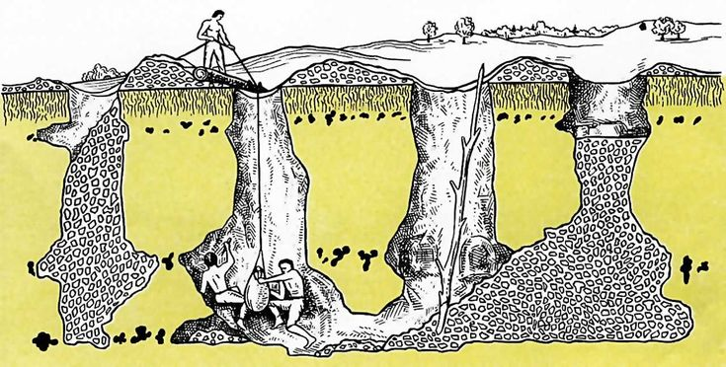

Slide 12
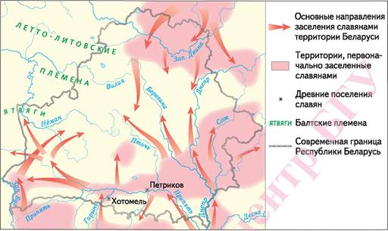
Заселение индоевропейцев: балты и славяне

Slide 13
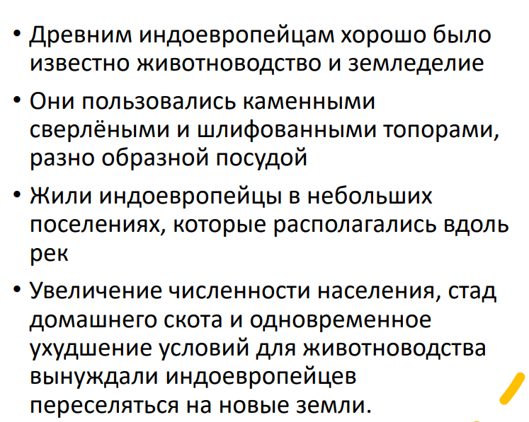
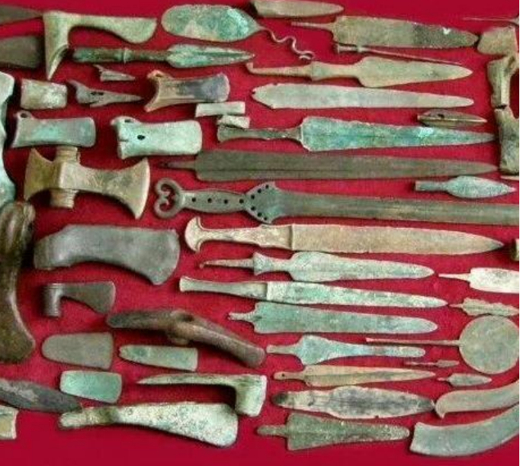

Slide 14
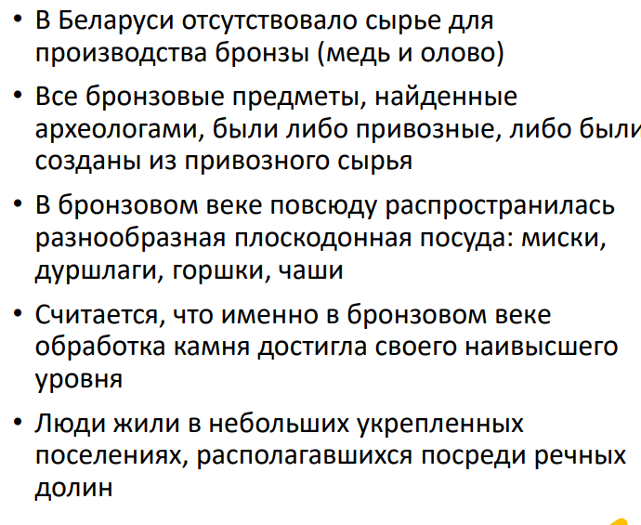
На территории Беларуси сначала проживали балты, позже проникли славяне -
славянизация балтов

Slide 15
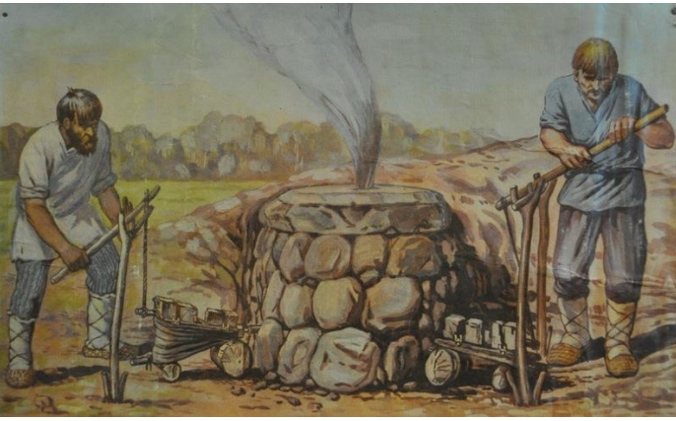
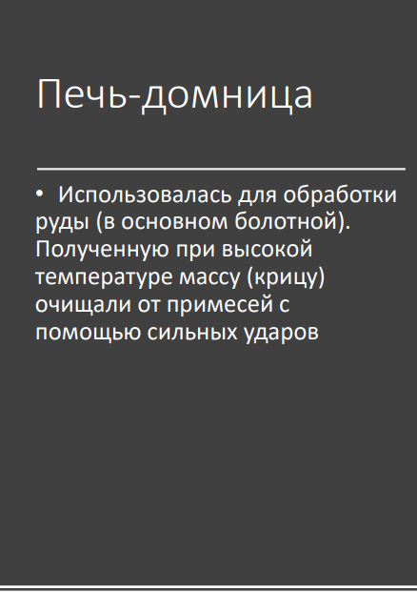
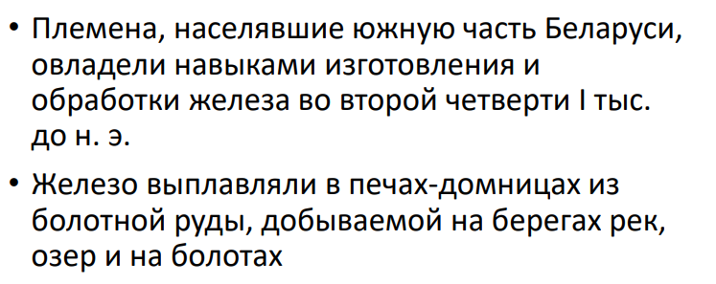

Slide 16
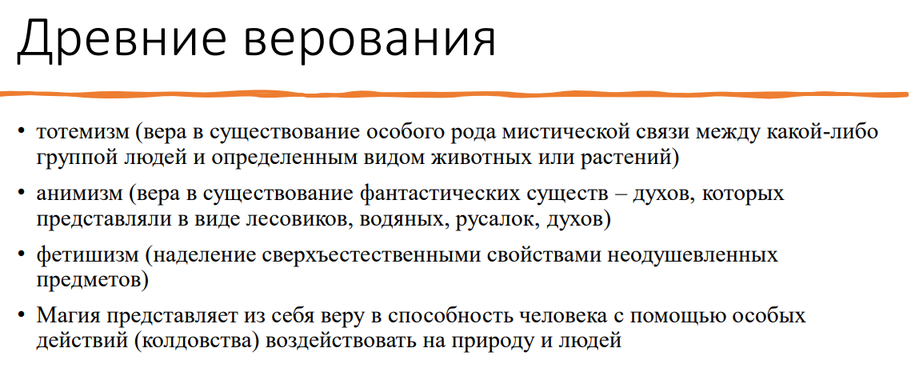
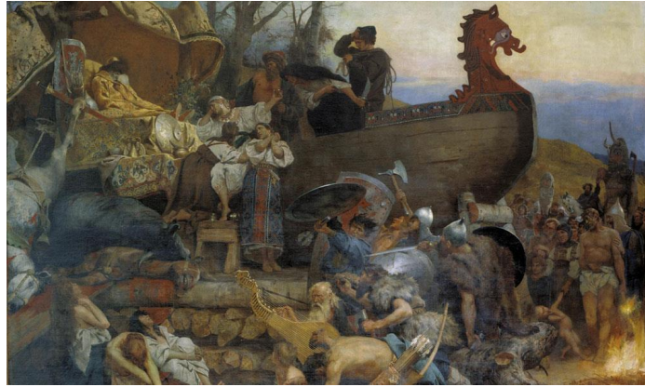


Slide 17
Археологические памятники славян
VI-VII вв.-основано селище возле
г. Петрикова, Гомельской области;
В это же время основано городище
возле деревни Хотомель, Столинского
района Брестской области.
К 9 веку складываются три славянские племени на территории Беларуси

Slide 18
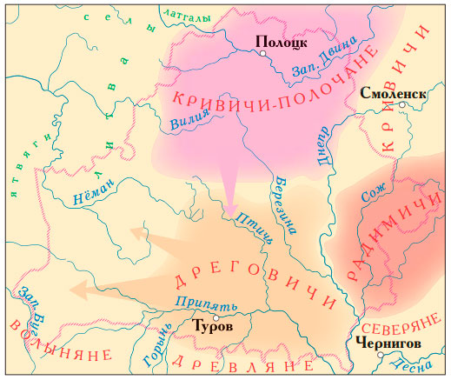

Slide 19
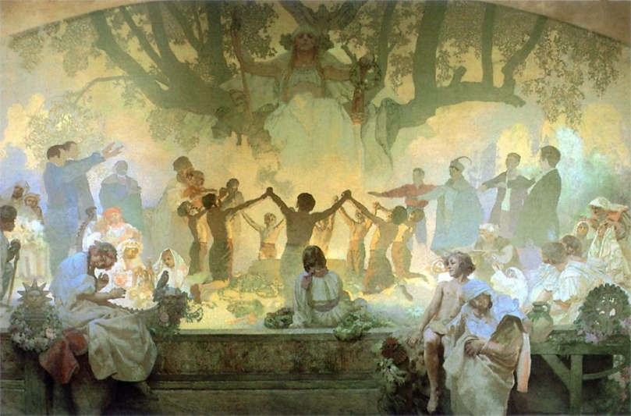
Причины славянизации:
VII-VIIIвв.- увеличение количества
славянского населения;
Близость верований, образа жизни и языка славян и балтов;
Более высокий уровень общественного развития славян;

Slide 20
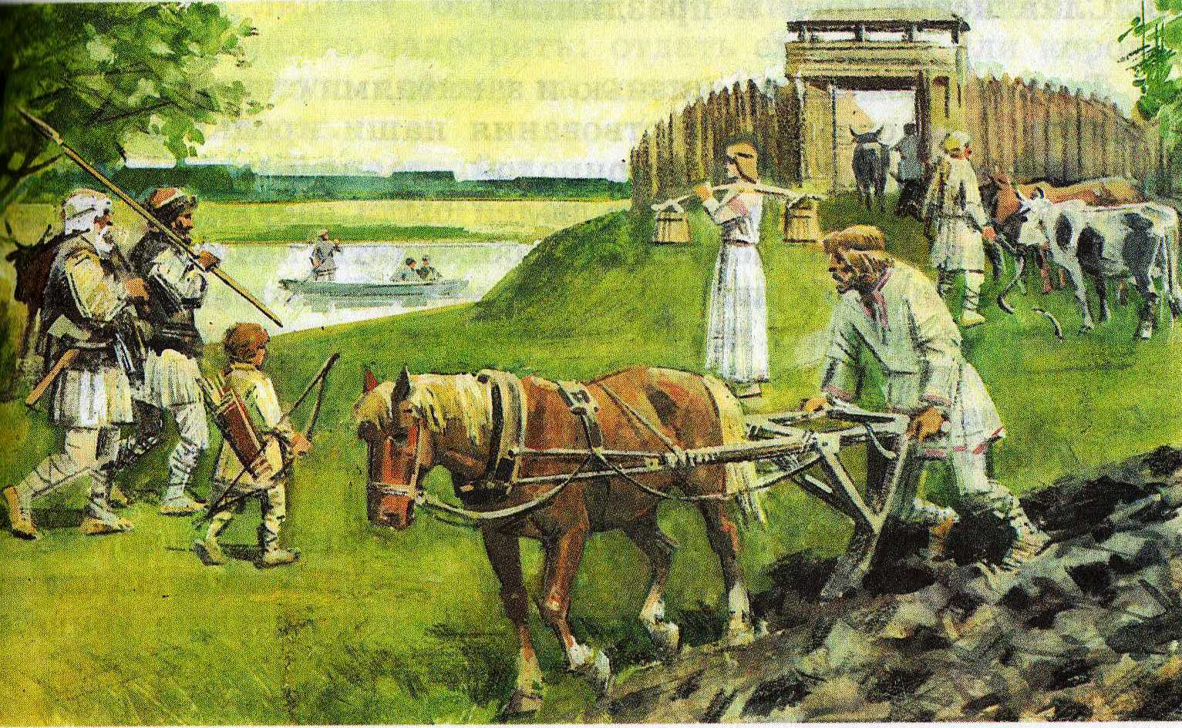
виды земледелия
мотыжное
подсечно-огневое
пашенное

Slide 21
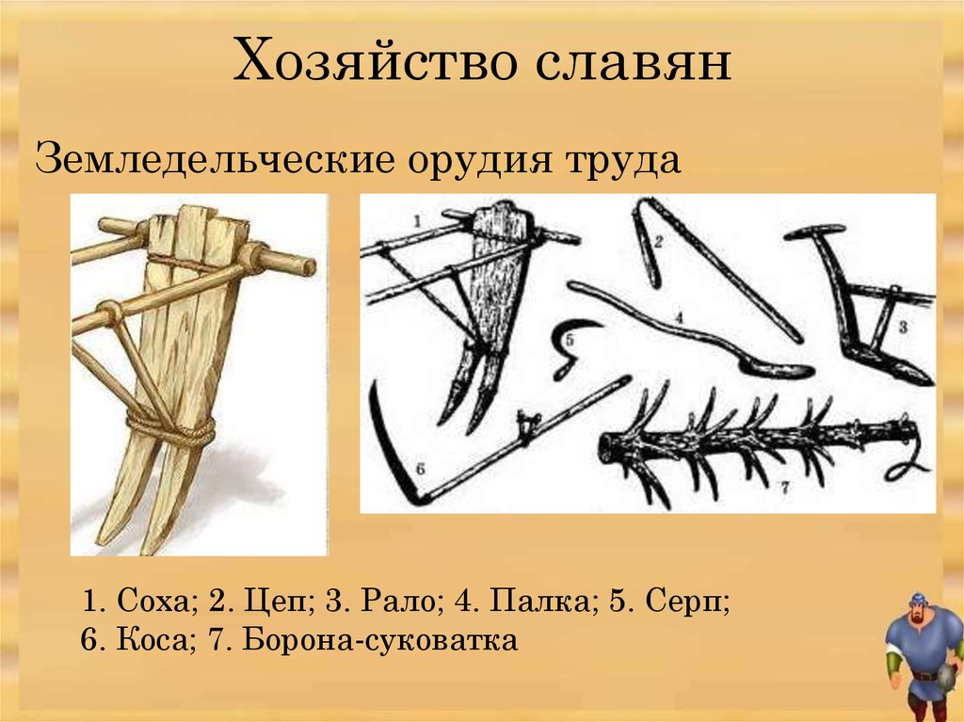

Slide 22
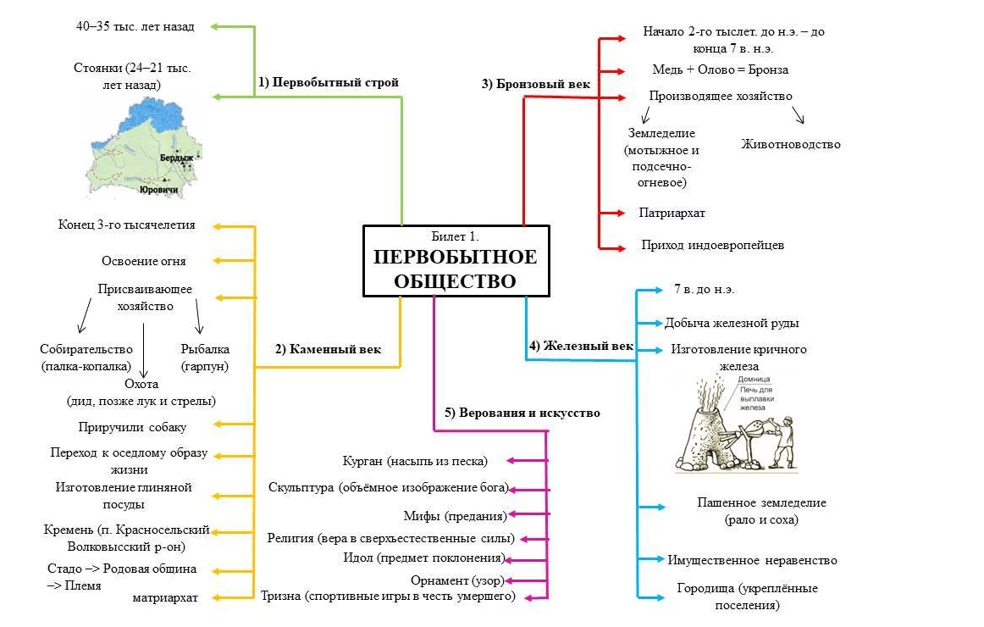

Slide 23
Ментальная карта
https://www.mindmeister.com/ru/405161661/_?fullscreen=1
https://learningapps.org/watch?v=p2m97d2o324

